Slide 1



Slide 2
Pembangunan Pariwisata Berkelanjutan
  Potensi Wisata
Potensi Wisata Alam, pengembangan potensi alam yang dilakukan seperti sungai, danau, pantai, bukit, gunung, lembah, air terjun dan sebagainya, wisata flora dan fauna seperti jenis tanaman dan hewanyang spesifik. Sebagai contoh keanekaragaman satwa endemik dapat dikelola menjadi potensi wisata seperti pulau komodo.
Budaya Lokal, pengembangan potensi wisata budaya seperti kegiatan kesenian lokal, upacara seni tari, upacara adat, kegiatan keagamaan, pertunjukan budaya, kegiatan festival seni, seni lukis, seni ukir, dan sebagainya.
Potensi Ekonomi Kerakyatan, pengembangan potensi wisata berbasis ekonomi kerakyatan dalam dikembangkan seperti agrowisata, ekowisata, desa wisata, dan lainnya.
Daya Tarik Sosial, pengembangan daya tarik sosial seperti cara hidup masyarakat, kegiatan sehari-hari masyarakat, keramahtamahan, hubungan yang harmonis, bahasa daerah dan lainnya. Pengembangan pariwisata diharapkan meningkatkan manfaat positif dan menghindari munculnya konflik.

Slide 3

Untuk pengembangan potensi wisata tersebut maka perlu adanya pembangunan yang dilakukan secara terpadu dan terencana dengan baik seperti (Sutiarso, 2017):
Pembangunan sarana dan prasarana pariwisata seperti fasilitas parkir, tempat ibadah, toilet umur, tempat sampah, rest area, tempat perbelanjaan, dan sebagainya.
Pembangunan Transportasi, pembangunan atau perbaikan jalan, pelabuhan, bandara dan fasilitas lain penunjang kegiatan transportasi baik darat, laut maupun udara.
Kemudahan dalam birokrasi dan keimigrasian.
Pembangunan Akomodasi yang nyaman seperti hotel, apartemen, penginapan, losmen, homestay, dan sebagainya.
Promosi wisata
Pemandu wisata yang terlatih dan cakap.
Penawaran barang yang berkualitas dan memiliki keunikan sesuai dengan kearifan lokal.
Pertunjukan atraksi budaya dan kesenian.
Kebersihan dan kesehatan lingkungan wisata.

Slide 4
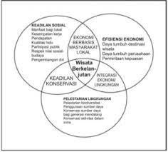
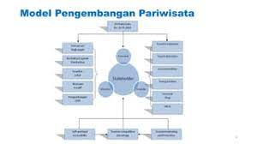
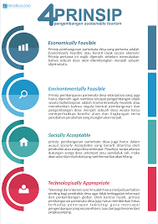
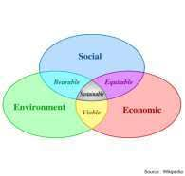
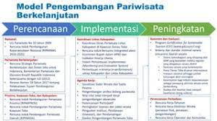

Slide 5
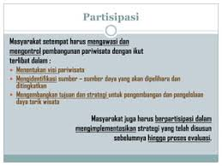
Menurut Itama bahwa pembangunan pariwisata mengikuti prinsip-prinsip sebagai berikut yaitu (Utama, 2016):
Pembangunan Pariwisata yang Berkualitas, pembangunan pariwisata hendaknya dilakukan secara serius. Pariwisata diharapkan mampu memberikan pengalaman wisatawan yang berkualitas dan masyarakat lokal mampu menjadi tuan rumah yang baik bagi wisatawan. Beberapa hal yang dapat diperhatikan dan ditingkatkan adalah memberikan produk dan layanan pariwisata yang berkualitassehingga wisatawan merasa puas dan akan melakukan perjalanan wisata secara berulang-ulang.
Pembangunan Pariwisata yang Berkelanjutan, pembangunan pariwisata hendaknya tidak hanya memikirkan unsur keuntungan saja tetapi tetap menjaga keseimbangan antara bisnis dengan sumber daya alam, lingkungan, dan budaya. Pembangunan wisata hendaknya dilakukan secara terencana dengan melibatkan pemerintah pusat, pemerintah daerah, masyarakat lokal, dan pelaku usaha.

Slide 6
Sehingga dapat dijelaskan bahwa prinsip dari pembangunan berkelanjutan adalah untuk menjaga keberlangsungan.
Keberlangsungan ekologi dan nilai-nilai alam, di mana pembangunan pariwisata hendaknya mempertimbangkan dan menjamin kelestarian sumber daya alam, flora, fauna, dan lingkungan hidup. Pembangunan pariwisata diharapkan mampu menjaga dan melestarikan sumber daya alam dan tidak merusaknya. Hal-hal yang dapat dilakukan dalam keberlanjutan ekologis seperti (a) menjamin pemeliharaan tanah, air, udara, (b) pemanfaatan sumber daya alam dengan efektif dan pengurangan penggunaan sumber daya alam yang langka, (c) pengelolaan limbah pariwisata, (d) melindungi keberlanjutan keanekaragaman genetika, spesies flora dan fauna.
Keberlangsungan sosial budaya, pembangunan pariwisata hendaknya
mampu meningkatkan karya masyarakat baik dalam bidang seni, mampu melestarikan budaya yang ada, dan mengembangkannya agar tidak hilang. Pembangunan pariwisata hendaknya melibatkan partisipasi masyarakat dalam mengelola dan mengambil keputusan sesuai dengan potensi wilayahnya.
Keberlangsungan ekonomi, pembangunan pariwisata hendaknya melibatkan dan memberdayakan masyarakat sehingga masyarakat sekitar mendapatkan keuntungan dengan pengembangan pariwisata baik dengan memiliki bisnis pariwisata atau mendapatkan pekerjaan di sektor pariwisata. Keberlangsungan ekonomi diharapkan mampu memberikan pemerataan kesejahteraan masyarakat dan peningkatan ekonomi secara berkelanjutan. Dalam pembangunan pariwisata diharapkan mampu menggunakan sumber daya alam secara efektif dan efisien.

Slide 7
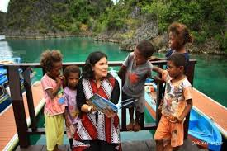
Tujuan dari Pengembangan Pariwisata Berkelanjutan
Pemanfaatan Sumber Daya Alam, pemanfaatan potensi alam dengan optimal menjadi fokus dalam pengembangan pariwisata. Pembangunan pariwisata tetap memperhatikan dan memelihara lingkungan dan alam.
Menjaga dan memelihara peninggalan budaya, pembangunan pariwisata diharapkan mampu melestarikan dan menjaga warisan budaya.
Menciptakan manfaat ekonomi bagi masyarakat, pembangunan pariwisata diharapkan mampu meningkatkan pendapatan masyarakat, membuka lapangan pekerjaan bagi masyarakat sekitar dan mengembangkan usaha masyarakat baik usaha pertanian maupun usaha lainnya.

Slide 8
Berikut ini beberapa dampak positif pengembangan pariwisata berkelanjutan sebagai:
Menyediakan Lapangan kerja, pembangunan pariwisata dapat meningkatkan lapangan kerja, sehingga masyarakat memiliki kesempatan untuk bekerja di sektor pariwisata dan mengurangi angka pengangguran daerah.
Pendapatan, pembangunan pariwisata meningkatkan pendapatan nasional dengan pengembangan usaha masyarakat. Peningkatan pendapatan nasional meningkat dari akumulasi meningkatnya pendapatan masyarakat dari sektor barang dan jasa.
Pendapatan Pajak, peningkatan pendapatan negara dari pajak wisata dan konsumsi wisatawan selama melakukan wisata.
Meningkatkan Devisa Negara, sektor pariwisata berkontribusi terhadap peningkatan devisa negara dengan masuknya wisatawan asing ke Indonesia.
Kesempatan Usaha, dengan adanya pariwisata akan memunculkan bisnis lokal. Pengembangan pariwisata maka akan meningkatkan pengembangan usaha mikro kecil dan menengah (UMKM) seperti bisnis makanan, minuman, menjual souvenir, hasil alam, pengrajin kerajinan tangan, dan lainnya.
Mendorong pembangunan daerah dan pedesaan.
Mendorong masuknya investasi sektor pariwisata.
Menjaga kelestarian budaya dan adat istiadat.
Meningkatnya kunjungan wisata domestik dan mancanegara.

Slide 9
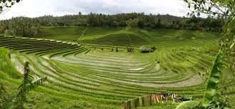
dampak negatif terhadap perekonomian antara lain adalah:
Upah yang dibayarkan murah dan bersifat musiman.
Kebutuhan akan produk impor yang berstandar internasional sesuai dengan kebutuhan wisatawan mancanegara.
Melemahkan daya saing produk lokal dengan masuknya produk- produk luar.
Ketergantungan yang berlebihan di sektor wisata
Terjadinya urbanisasi dari kawasan pertanian ke pariwisata sehingga banyaknya masyarakat beralih dari sektor pertanian ke sektor pariwisata.
Adanya perubahan selera wisatawan.
akibat pembangunan yang tidak terencana dan tiKerusakan lingkungan dak mengikuti aturan.
Harga-harga produk mengalami peningkatan di daerah pariwisata.
Meningkatnya akan kebutuhan sumber daya alam.

Slide 10
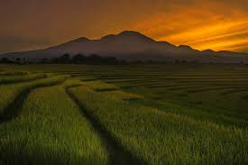
Beberapa dampak positif dalam sosial budaya pembangunan pariwisata berkelanjutan dijelaskan sebagai berikut:
Meningkatnya pengetahuan masyarakat dalam penggunaan teknologi.
Peningkatan arus informasi dan komunikasi.
Mengembangkan dan melestarikan kebudayaan asli dan menghidupkan kembali unsur budaya yang hampir terlupakan.
Meningkatkan nilai dan kreativitas masyarakat
Menjaga kelestarian warisan budaya dan kelestarian budaya dengan meningkatnya minat masyarakat untuk mendalami seni dan budaya lokal.
Meningkatkan usaha UMKM masyarakat lokal.
Meningkatkan kesadaran masyarakat tentang pengaruh negatif budaya luar.
Meningkatkan kesadaran akan kesehatan dan kebersihan lingkungan.
Meningkatkan sikap menghargai dan toleransi antar masyarakat dan wisatawan.

Slide 11
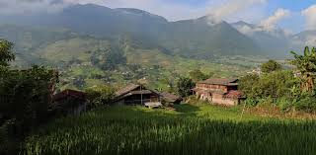
Beberapa dampak negatif pembangunan pariwisata dari aspek sosial budaya adalah:
Pembangunan yang tidak memperhatikan design lokal dan kearifan lokal.
Kurangnya penghargaan terhadap bahasa daerah.
Eksistensi produk lokal tergantikan dengan produk luar sesuai dengan selera wisatawan luar.
Hilangnya kepercayaan masyarakat terhadap diri sendiri.
Kurangnya penghargaan terhadap wilayah dan benda-benda yang dianggap sakral.
Berbagai kegiatan sakral budaya dan agama menjadi sebuah pertunjukan seni.
Munculnya kegiatan-kegiatan prostitusi.
Adanya pertikaian dan penolakan masyarakat akibat sengketa tanah adat dalam pengembangan potensi wisata.
Perilaku anak muda yang berubah sesuai dengan budaya asing yang masuk ke objek wisata.

Slide 12
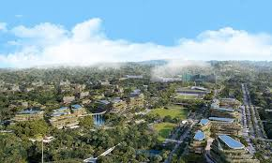
Beberapa dampak positif pembangunan wisata dilihat dari aspek lingkungan antara lain adalah sebagai berikut:
Adanya perhatian pemerintah untuk melakukan konservasi dan perlindungan terhadap lingkungan alam, flora, fauna, situs budaya, dan peninggalan bersejarah.
Restorasi terhadap peninggalan bersejarah dan situs budaya.
Peningkatan pengetahuan manajemen dan sumber daya manusia di sektor pariwisata dalam pengelolaan lingkungan.
Pembangunan dan perbaikan infrastruktur yang ramah terhadap lingkungan.
Perhatian pemerintah dan Masyarakat terhadap kebersihan lingkungan meningkat.

Slide 13
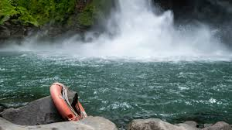
Sedangkan beberapa dampak negatif pembangunan pariwisata yang terjadi yaitu:
Meningkatnya polusi udara, air, dan tanah.
Terjadinya erosi tanah, abrasi pantai, tanah longsor, banjir, dan kerusakan tepi pantai.
Penggunaan sumber air bawah tanah yang berlebihan.
Eksploitasi sumber daya alam yang berlebihan.
Kerusakan lingkungan karena limbah dan sampah sektor pariwisata
Kerusakan objek wisata akibat wisatawan seperti rusaknya terumbu karang dan rusaknya situs-situs budaya dari tangan jahil.
Terjadinya kerusakan hutan yang menyebabkan banjir dan tanah longsor.

Slide 14
Tujuan dari pemberdayaan masyarakat dalam pembangunan pariwisata
Pengurangan kemiskinan, pengembangan pariwisata kerakyatan diharapkan memberikan keuntungan bagi masyarakat seperti keuntungan ekonomi sehingga adanya bisnis pariwisata mampu mengurangi tingkat kemiskinan, dan memberikan peluang kerja kepada masyarakat.
Pengembangan kearifan lokal, keterlibatan masyarakat dalam perencanaan, pelaksanaan, pengelolaan, pengawasan dalam pembangunan pariwisata akan meningkatkan kearifan masyarakat lokal seperti peningkatan kerja sama, gotong royong, dan mengelola pariwisata secara berkelanjutan dengan menyeimbangkan bisnis pariwisata dengan lingkungan alam dan budaya.Pengembangan usaha kecil, pengembangan usaha masyarakat yang menunjang industri kepariwisataan dengan mengembangkan potensi wisata, alam dan budaya yang ada dimanfaatkan sehingga mampu memberikan nilai guna.
Meningkatkan kesadaran dalam menjaga lingkungan. Pengembangan pariwisata berkelanjutan dilakukan dengan menjaga keseimbangan dan keharmonisan antara lingkungan hidup, sumber daya alam, dan sumber daya manusia.
Melestarikan budaya lokal, pengembangan pariwisata rakyat diharapkan mampu memberikan kelestarian terhadap budaya lokal seperti kegiatan adat istiadat, kebiasaan masyarakat dan kegiatan- kegiatan ritual yang dilakukan masyarakat baik yang sesuai dengan kepercayaan, adat istiadat dan agama.
Melestarikan budaya lokal, pengembangan pariwisata rakyat diharapkan mampu memberikan kelestarian terhadap budaya lokal seperti kegiatan adat istiadat, kebiasaan masyarakat dan kegiatan- kegiatan ritual yang dilakukan masyarakat baik yang sesuai dengan kepercayaan, adat istiadat dan agama

Slide 15
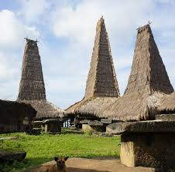
Beberapa dampak pemberdayaan masyarakat adalah sebagai berikut antara lain:
Peningkatan Kesejahteraan Masyarakat, pemberdayaan masyarakat dapat dilakukan dengan pemberdayaan kelompok-kelompok seperti kelompok sadar wisata, kelompok ibu-ibu dengan memberikan pelatihan dan bantuan modal sehingga mampu mengelola potensi wisata menjadi barang atau jasa yang dapat ditawarkan kepada wisatawan.
Pembangunan Sumber Daya Manusia, pemberdayaan masyarakat dengan meningkatkan pengetahuan dan pengalaman masyarakat. Pengetahuan dapat berupa pentingnya pengelolaan lingkungan yang bersih, pengelolaan keuangan, memiliki pengetahuan akan pengelolaan produk dan jasa wisata, dan pengetahuan akan menggunakan teknologi untuk pengembangan wisata.
Peningkatan Potensi Wisata, dengan adanya pemberdayaan masyarakat dapat meningkatkan potensi desa seperti adanya pelatihan-pelatihan untuk meningkatkan produksi pertanian, perkebunan, perikanan, pengembangan potensi wisata alam, pengembangan potensi wisata rohani, dan potensi wisata budaya.

Slide 16
☺ END ☺

